Slide 1
CIVITA DI BAGNOREGIO: LA CITTÀ CHE MUORE ∼ Progetto artek a monitoraggio satellitare
Margherita Principe 2017426

Slide 2
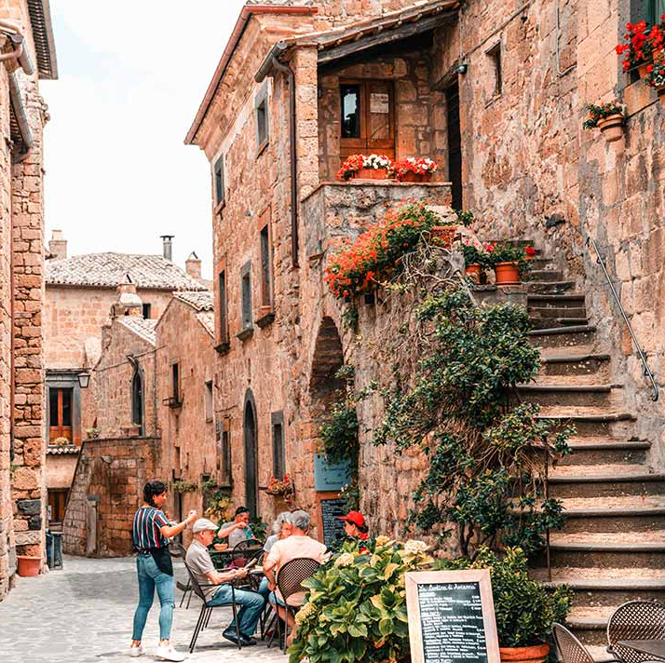
Civita è una frazione del comune di Bagnoregio in provincia di Viterbo facente parte dell’associazione dei Borghi più belli d’Italia
Legge n. 158/2017 sui piccoli borghi
DPCM 23.07.2021 elenco piccoli Comuni < 5000 abitanti che rientrano nelle tipologie previste dall’art.1, comma 2 legge 158/2017
venne denominata «la città che muore» dallo scrittore e accademico italiano Bonaventura Tecchi
la sua morfologia è stata provocata dall’erosione e dalle frane

Slide 3
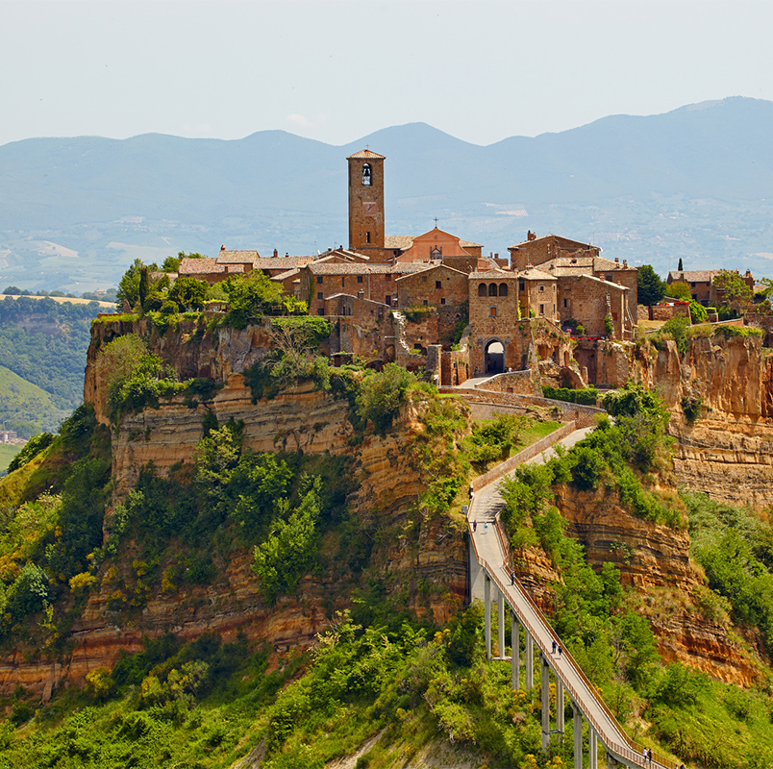
Morfologia
Territorio costituito da due formazioni distinte per cronologia e tipo:
quella più antica è argillosa, di origine marina e costituisce lo strato di base, particolarmente soggetto all'erosione;
gli strati superiori sono invece formati da materiale tufaceo e lavico.
La veloce erosione è dovuta all'opera dei torrenti, agli agenti atmosferici, ma anche al disboscamento.

Slide 4
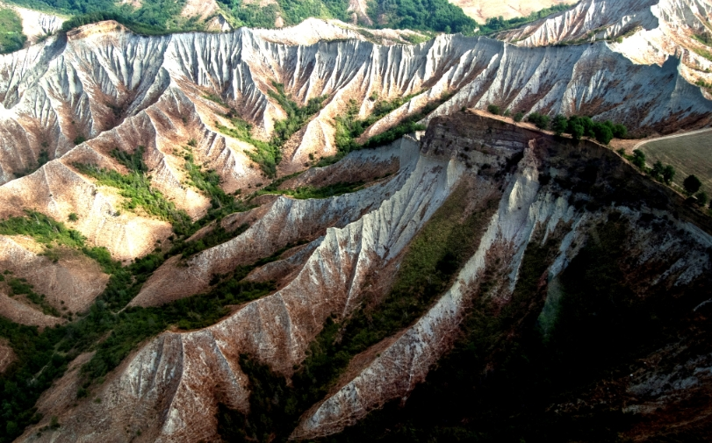
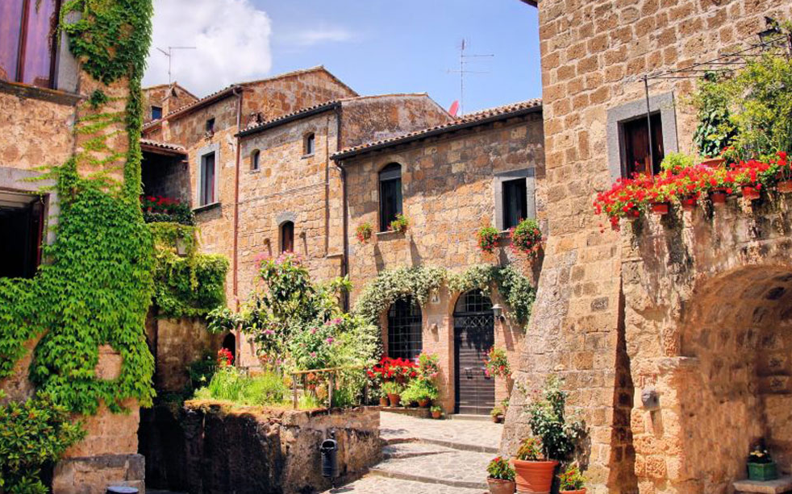
Il Borgo
è raggiungibile solo attraverso un ponte pedonale in cemento armato costruito nel 1965 raggiungibile solo a piedi
la causa del suo isolamento è la progressiva erosione della collina e della vallata circostante, che ha dato vita alle tipiche forme dei calanchi
I calanchi sono un fenomeno geomorfologico di erosione del terreno che si produce per l'effetto di dilavamento delle acque piovane su rocce argillose degradate, con scarsa copertura vegetale e quindi poco protette dal ruscellamento: producendo profondi solchi nel terreno lungo il fianco di un monte o di una collina
Regolamento e misure per la tutela del patrimonio culturale di Civita (artt. 2, 3, 4, 5)

Slide 5
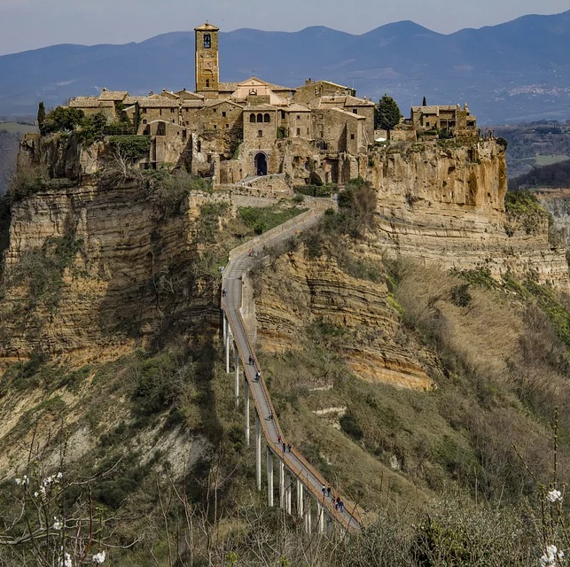
gennaio del 2021, la Regione Lazio ha inviato al Ministero dei Beni e le Attività Culturali il dossier per la candidatura di Civita come patrimonio mondiale dell’Unesco approvata dal Consiglio Direttivo della Commissione Nazionale Italiana per l’Unesco
l’esito sarà riportato nei lavori del Comitato nel 2022.
per essere inseriti nella lista i siti devono essere di eccezionale valore e rispondere ad uno dei criteri prevista nella Linee Guida Operative

Slide 6
Progetto ArTek a monitoraggio satellitare
progetto finalizzato a fornire uno strumento che permetta di monitorare lo stato di conservazione e il rischio di degrado dei beni culturali inseriti in uno specifico contesto ambientale
obiettivo: fornire una piattaforma informatica a supporto della salvaguardia dei siti di interesse culturale che necessitano di particolari controlli se minacciati da fattori ambientali, siano essi naturali o antropici
il progetto ha utilizzato differenti tecnologie di osservazione sia satellitare che in situ e raccolto dati provenienti da differenti fonti istituzionali (ISPRA e ISCR) allo scopo di monitorare lo stato di specifici siti pilota selezionati
il patrimonio culturale rappresenta un “asset” economico prezioso che deve essere ispirato a strategie di conservazione, sviluppo e valorizzazione sostenibili.
Satellite Enabled Services for Preservation
and Valorisation of Cultural Heritage

Slide 7
Processi di monitoraggio
osservazione satellitare terrestre: utilizzata per identificare e valutare i fattori di pressione sia naturali che antropici che hanno un potenziale impatto negativo sui beni culturali consentendo le valutazioni delle condizioni del sito
telerilevamento aereo con droni: utilizzato in casi specifici quando la risoluzione spaziale richiesta era superiore a quella offerta dai sensori spaziali
telecomunicazioni via satellite: hanno consentito inoltre la trasmissione di dati specifici dei sensori installati in situ al centro di monitoraggio e controllo ArTeK per realizzare, quando richiesto, un monitoraggio in tempo reale

Slide 8
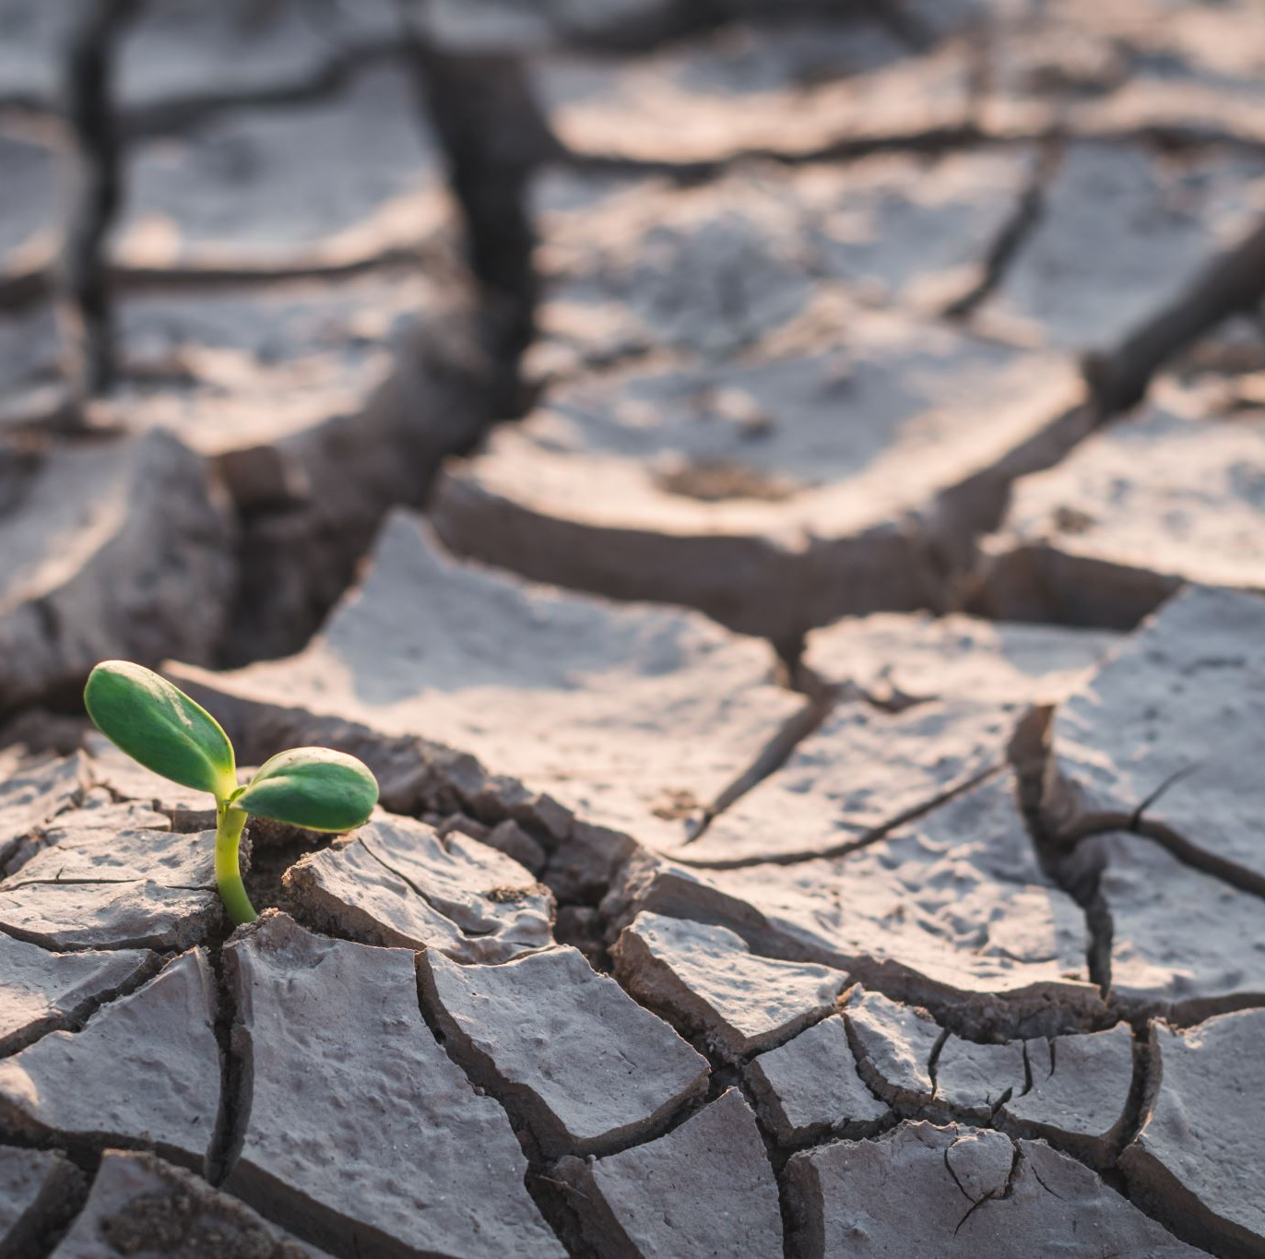
Pericolosità e rischio di origine antropica e naturale
Nel progetto ArTeK, il potenziale danno causato ai beni culturali dalle attività umane è stato analizzato stimando la pericolosità e il rischio connesso all’inquinamento atmosferico e la pericolosità collegata alla presenza di impianti a rischio di incidente rilevante.
La pericolosità e il rischio sono stati stimati sulla base del metodo descritto nel progetto Carta del Rischio del Patrimonio Culturale (CdR), redatto nel 1996 da ISCR calcolo del rischio dato da una logica di causa effetto basata su due componenti principali:
la Pericolosità Territoriale
la Vulnerabilità Individuale

Slide 9
La combinazione tra i dati di pericolosità e le informazioni relative alla distribuzione e allo stato di conservazione dei beni architettonici ed archeologici ha consentito la stima del rischio elaborando tre indicatori:
pericolosità territoriale da recessione superficiale
pericolosità territoriale da annerimento
rischio territoriale, rischio individuale e rischio locale
si può riscontrare anche una pericolosità data dalla presenza di impianti industriali a rischio di incidente rilevante
direttiva europea Seveso III e relativo recepimento nazionale con D.lgs.105/2015: l’uso e/o la detenzione di grandi quantità di sostanze pericolose può condurre alla possibile evoluzione non controllata di un incidente, con pericolo grave sia per l’uomo, sia per i recettori ambientali ed i beni, ivi compresi i beni culturali, presenti nell’area circostante

Slide 10
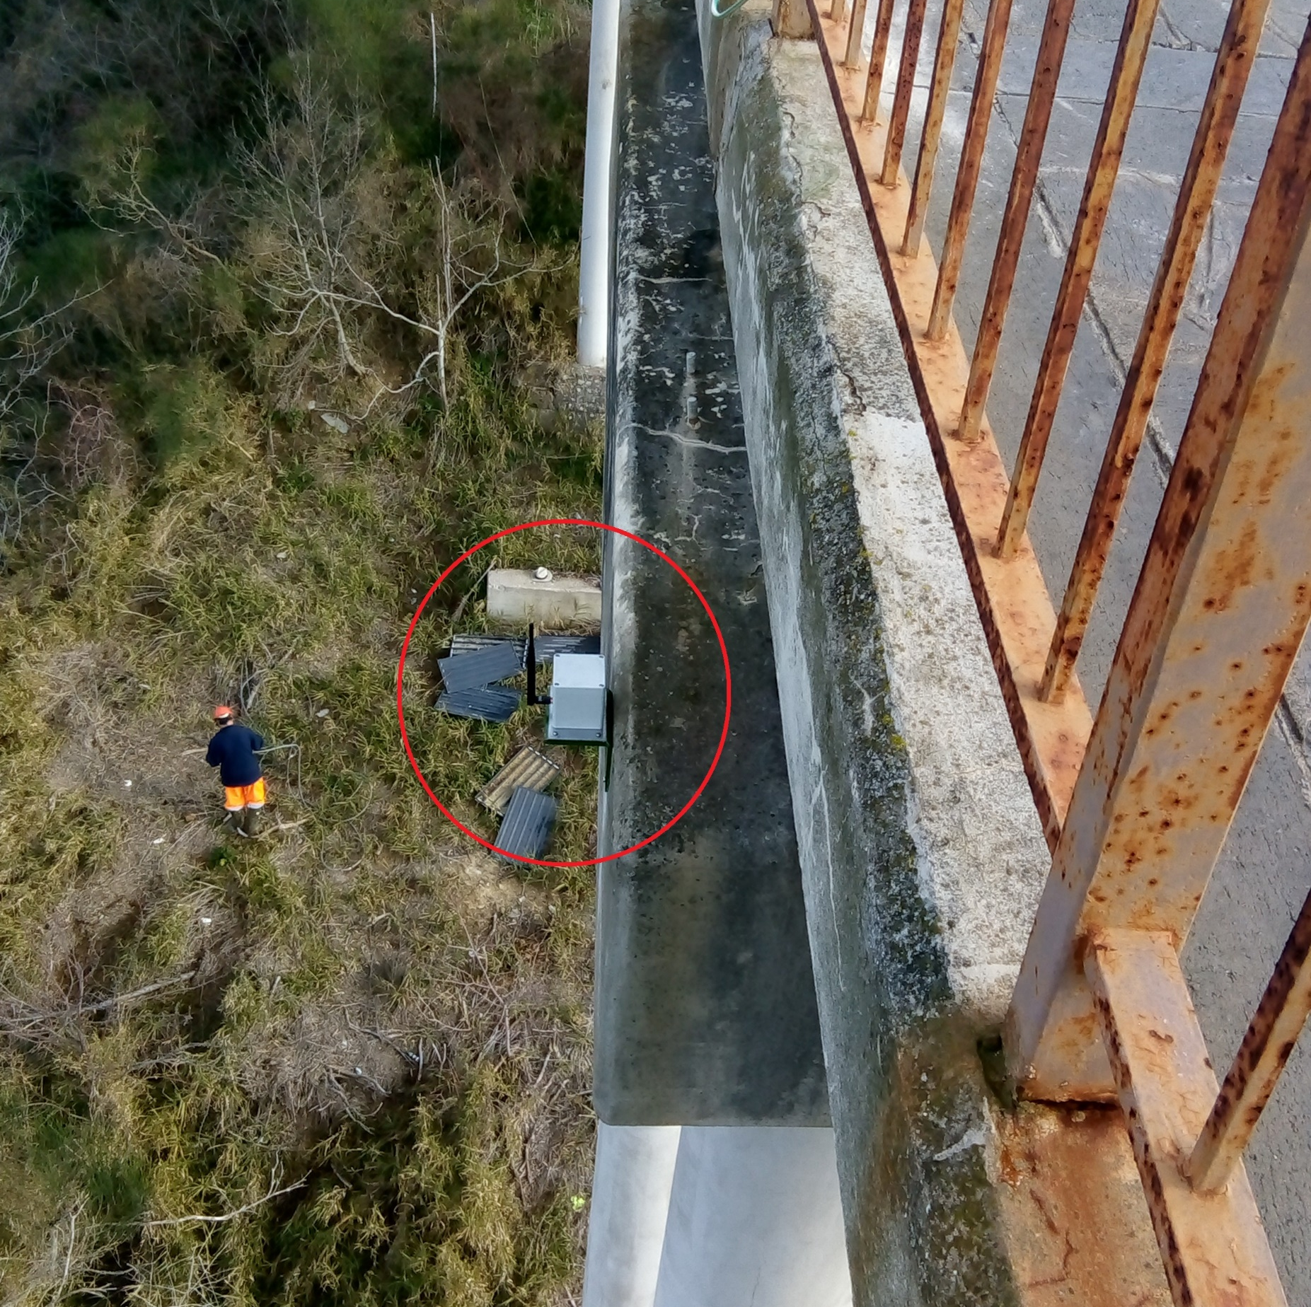
Applicazione progetto a Civita di Bagnoregio
il sistema si monitoraggio del progetto ArTek, concentrato nell’area occidentale di Civita per la presenza del percorso di accesso al borgo, si compone di 4 tipi di sensori:
18 inclinometri montati su picchetti sul versante argilloso, per monitorare l’innescarsi e l’evoluzione di fenomeni franosi superficiali
3 sensori per monitorare il ponte;
3 fessurimetri per controllare l’eventuale apertura di fessure nell’ammasso roccioso;
una centralina meteorologica per i principali parametri ambientali quali temperatura, velocità e direzione del vento, pressione, umidità, pioggia

Slide 11
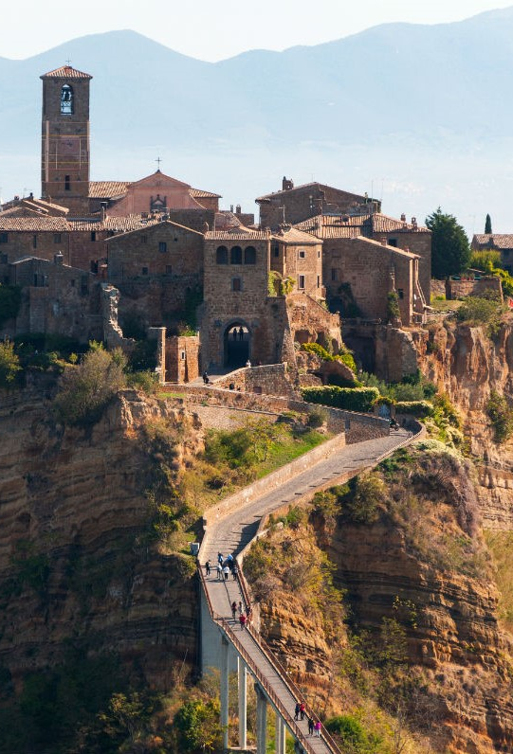
È possibile salvare Civita?
Il suo “paesaggio instabile” rappresenta un esempio importante di come l’ambiente muti continuamente forma.
Il museo Geologico e delle Frane ha proposto delle iniziative per prevenire l’estendersi e l’aggravarsi dell’instabilità.
Dispositivo art.101 Codice dei Beni Culturali e del paesaggio
5 PASSI PER SALVARE CIVITA
Costituzione di un comitato tecnico-scientifico permanente formato da esperti il cui ruolo è quello di monitorare ed analizzare costantemente il territorio e aggiornando ininterrottamente l’elenco degli interventi da realizzare
Studio generale preliminare sullo stato geomorfologico e idrogeologico delle rupi di Civita e Bagnoregio finalizzato alla stima qualitativa e speditiva del livello di rischio e pericolosità associati ai fenomeni di instabilità in atto.
Definizione del piano di monitoraggio dei versanti.
Prima stesura del piano di interventi (ubicazione, caratteristiche e priorità).
Aggiornamento costante dello stato conoscitivo del territorio sulla base dei dati strumentali derivanti dal monitoraggio, e relativo adeguamento del piano degli interventi.

